Slide 1
Bảng báo cáo

Slide 2
Mục lục
1.Tổng quan chung tình hình công ty 3
2.Tổng quan chung về sản phẩm 11
3.Rò rì chiết khấu thị trường 17
4. Nguyên nhân và giải pháp 20

Slide 3
Tổng quan chung tình hình công ty

Slide 4
1.Tổng quan về tăng trưởng
Giai đoạn 2013–2014 cho thấy doanh nghiệp tăng trưởng rất mạnh về quy mô, với doanh thu tăng 253,85% và số lượng bán tăng 225,4%. Lợi nhuận cũng tăng 225%, khẳng định hoạt động kinh doanh vẫn hiệu quả trong quá trình mở rộng. Tuy nhiên, tỷ số tài chính giảm nhẹ 6,67%, cho thấy biên lợi nhuận bị thu hẹp do chi phí tăng theo quy mô. Nhìn chung, doanh nghiệp đang ưu tiên mở rộng thị phần, với tiềm năng cải thiện biên lợi nhuận trong các giai đoạn tiếp theo.
Chỉ tiêu | 2013 | 2014 | Tăng trưởng 2014 so với 2013 | Chung
Doanh thu | $26M | $92M | +253.85% | $119M
Lợi nhuận | $4M | $13M | +225% | $17M
Giá vốn | $23M | $79M | +243.48% | $102M
Số lượng bán | 264K | 861K | +225.4% | 1.13M
Tỷ số tài chính | 15% | 14% | -6.67% | 14%

Slide 5
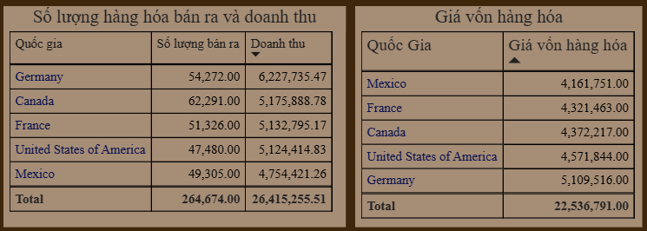
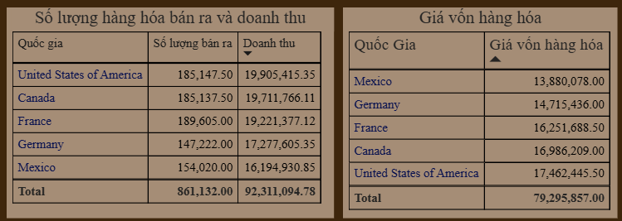
2.Tổng quan về tăng trưởng theo từng quốc gia
Năm 2014 chứng kiến một sự bùng nổ mạnh mẽ về quy mô so với 2013:
Doanh thu: Tăng từ 26,4 triệu lên 92,3 triệu (Gấp khoảng 3,5 lần).
Số lượng bán ra: Tăng từ 264,6 nghìn lên 861,1 nghìn (Gấp khoảng 3,2 lần).
Giá vốn hàng hóa (COGS): Tăng từ 22,5 triệu lên 79,3 triệu (Gấp khoảng 3,5 lần).
Năm 2013: Germany dẫn đầu doanh thu
Germany là thị trường quan trọng nhất về doanh thu (6,2 triệu) dù số lượng bán ra không phải cao nhất (Canada bán nhiều nhất với 62k đơn vị). Điều này cho thấy giá bán trung bình tại Đức năm 2013 cao hơn các nước khác.
Mexico có doanh thu thấp nhất (4,7 triệu) và giá vốn cũng thấp nhất.
Năm 2014: Sự trỗi dậy của USA và Canada
USA từ vị trí gần áp chót năm 2013 đã vươn lên dẫn đầu doanh thu năm 2014 với 19,9 triệu.
Canada duy trì phong độ ổn định, bám sát USA với 19,7 triệu.
Germany mặc dù vẫn tăng trưởng nhưng đã tụt xuống vị trí thứ 4 về doanh thu.

Slide 6
Nhận xét: Dù USA dẫn đầu về doanh thu năm 2014, nhưng France và Canada lại là những thị trường đem lại con số lợi nhuận gộp ấn tượng nhất. USA có mức tăng trưởng lợi nhuận đột biến nhất (hơn 300%) cho thấy chiến lược mở rộng tại thị trường này trong năm 2014 rất hiệu quả.
Quốc gia | Lợi nhuận 2013 | Lợi nhuận 2014 | Mức tăng trưởng
Germany | ~1,12 triệu | ~2,56 triệu | +128%
Canada | ~0,80 triệu | ~2,73 triệu | +241%
France | ~0,81 triệu | ~2,97 triệu | +266%
USA | ~0,55 triệu | ~2,44 triệu | +343%
Mexico | ~0,59 triệu | ~2,31 triệu | +291%

Slide 7
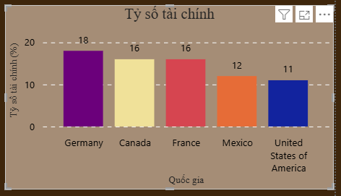
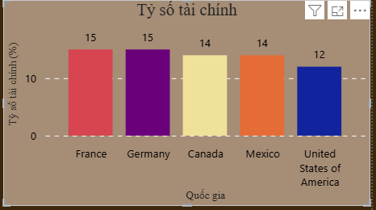
3. Tỷ số tài chính theo từng quốc gia
Nhìn chung, tỷ số tài chính của các quốc gia có xu hướng thu hẹp khoảng cách và ổn định hơn trong năm 2014 so với sự chênh lệch lớn của năm 2013.
Năm 2013: Biên độ dao động khá rộng, từ 11% đến 18%. Germany dẫn đầu vượt trội so với các nước còn lại.
Năm 2014: Biên độ dao động hẹp lại, chỉ từ 12% đến 15%. Các quốc gia có mức tỷ số sàn sàn nhau, không còn quốc gia nào quá áp đảo.
Sự sụt giảm tại các thị trường dẫn đầu: Germany, France và Canada đều ghi nhận sự sụt giảm trong tỷ số tài chính. Đặc biệt là Germany giảm mạnh nhất (từ 18% xuống 15%), cho thấy dù doanh thu tăng mạnh (như ở biểu đồ trước), nhưng tỷ lệ sinh lời hoặc hiệu suất tài chính tính trên đơn vị đang bị pha loãng.
Sự cải thiện tại Mexico và USA: Đây là hai quốc gia duy nhất có sự tăng trưởng về tỷ số tài chính.
Mexico tăng từ 12% lên 14%.
USA tăng từ mức thấp nhất 11% lên 12%. Điều này cho thấy chiến lược tại thị trường Mỹ không chỉ tăng về quy mô doanh thu mà còn đang dần cải thiện về chất lượng lợi nhuận.
Kết luận:
Mặc dù năm 2014 có doanh thu bùng nổ (gấp hơn 3 lần), nhưng tỷ số tài chính lại có dấu hiệu đi ngang hoặc giảm nhẹ ở các thị trường chủ lực. Điều này phản ánh rằng doanh nghiệp đang ưu tiên việc chiếm lĩnh thị phần và mở rộng quy mô hơn là tối ưu hóa tỷ suất lợi nhuận trong giai đoạn này.

Slide 8
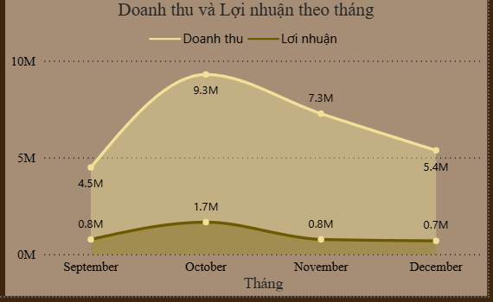
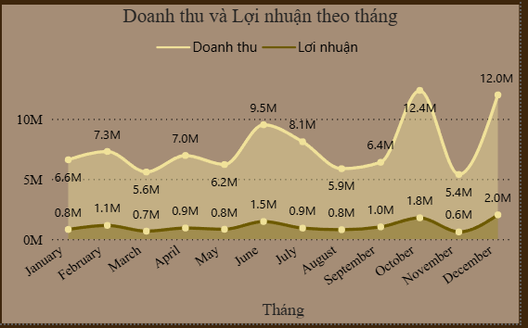
4.Tốc độ tăng trưởng theo tháng
Năm 2013 (Biểu đồ dưới): Hoạt động kinh doanh chỉ bắt đầu ghi nhận dữ liệu từ tháng 9 đến tháng 12. Doanh thu đạt đỉnh vào tháng 10 (9,3 triệu) và giảm dần về cuối năm. Lợi nhuận duy trì ở mức thấp, dao động từ 0,7 triệu đến 1,7 triệu.Năm 2014 (Biểu đồ trên): Kinh doanh diễn ra xuyên suốt 12 tháng với quy mô lớn hơn nhiều.Đỉnh điểm: Tháng 10 và tháng 12 là hai tháng bùng nổ nhất với doanh thu lần lượt là 12,4 triệu và 12,0 triệu.Lợi nhuận: Đạt mức cao nhất vào tháng 12 với 2,0 triệu.Biến động: Doanh thu có sự trồi sụt mạnh, đặc biệt giảm sâu vào tháng 11 (5,4 triệu) trước khi bật tăng trở lại vào tháng 12.

Slide 9
Nhận Xét
Quy mô tăng trưởng đột phá: Doanh thu tăng mạnh từ $26M lên $92M (gấp 3.5 lần).
Lợi nhuận tuyệt đối tăng cao: Tổng lợi nhuận tăng từ $4M lên $13M dù tỷ số tài chính trung bình giảm nhẹ từ 15% xuống 14%.
Mở rộng thời gian vận hành: Năm 2013 chỉ kinh doanh tập trung 4 tháng cuối năm, trong khi năm 2014 đã vận hành ổn định suốt 12 tháng.
Chuyển dịch thị trường trọng điểm: France vươn lên dẫn đầu về tỷ trọng đóng góp lợi nhuận năm 2014 (22.02%), thay thế vị trí của Canada năm 2013 (23.53%).
Cân bằng hiệu suất giữa các quốc gia: Khoảng cách về tỷ số tài chính giữa các nước năm 2014 (12% - 15%) đã hẹp lại và đồng đều hơn so với năm 2013 (11% - 18%).
Đặc điểm mùa vụ: Cả hai năm đều cho thấy tháng 10 là thời điểm vàng với doanh thu cực cao, nhưng năm 2014 có thêm sự bùng nổ mạnh mẽ vào tháng 12.

Slide 10
Tổng quan chung sản phẩm

Slide 11
1. Phân tích theo Phân khúc khách hàng (Khu vực)
Sự thay đổi rõ rệt nhất giữa 2013 và 2014 nằm ở cách các sản phẩm tiếp cận thị trường:
Sự trỗi dậy của phân khúc Chính phủ (Government): Năm 2013, phân khúc này chỉ chiếm ưu thế lớn ở sản phẩm Amarilla (hơn 87%) và Paseo (68%).
Sang năm 2014, Government trở thành nguồn thu chủ lực và đồng đều cho tất cả các sản phẩm, dao động ổn định quanh mức 40-50% doanh thu.
Sự thu hẹp của Doanh nghiệp lớn (Enterprise): Năm 2013, sản phẩm Carretera phụ thuộc cực lớn vào Enterprise (hơn 70% doanh thu).
Đến năm 2014, tỷ trọng Enterprise ở sản phẩm này giảm mạnh xuống chỉ còn khoảng 17.8%, cho thấy chiến lược đa dạng hóa khách hàng rất mạnh mẽ.
Lợi nhuận theo khu vực:
Năm 2013, sản phẩm Carretera bị lỗ nặng ở phân khúc Enterprise (âm 40.65%).
Năm 2014, tình trạng lỗ này đã được khắc phục hoàn toàn. Đa số lợi nhuận của các sản phẩm hiện nay đến từ phân khúc Government (chiếm từ 50% đến 70% tổng lợi nhuận).

Slide 12
2. Phân tích theo Quốc gia
Cơ cấu thị trường quốc tế đã chuyển dịch từ "tập trung cục bộ" sang "phân bổ đồng đều":
Sự cân bằng thị trường: Năm 2013, mỗi sản phẩm thường có một thị trường "thống trị" (Ví dụ: Velo mạnh ở Mỹ và Đức, Amarilla mạnh ở Đức).
Năm 2014, biểu đồ doanh thu theo quốc gia trông "phẳng" hơn rất nhiều. Mỗi quốc gia (Canada, Pháp, Đức, Mexico, Mỹ) đều đóng góp xấp xỉ 20% doanh thu cho mỗi loại sản phẩm.
Biến động lợi nhuận:
Năm 2013, Đức (Germany) đóng góp tỷ trọng lợi nhuận rất cao cho Velo (44.31%) và Amarilla (33.39%).
Năm 2014, lợi nhuận từ Đức vẫn tốt nhưng đã giảm tỷ trọng để nhường chỗ cho sự tăng trưởng lợi nhuận từ Pháp (France) và Canada.

Slide 13
3. Đánh giá sự khác biệt qua các năm
Chỉ số | Năm 2013 | Năm 2014
Chiến lược bán hàng | Tập trung vào một vài phân khúc/quốc gia mũi nhọn. | Dàn trải đều, giảm thiểu rủi ro phụ thuộc vào một thị trường.
Sản phẩm Carretera | Gặp vấn đề lớn về lợi nhuận (lỗ ở mảng Enterprise). | Đã tối ưu hóa và có lãi ổn định ở tất cả phân khúc.
Phân khúc chủ lực | Phụ thuộc nhiều vào Enterprise và Small Business tùy sản phẩm. | Tập trung hóa vào phân khúc Government làm trụ cột lợi nhuận.
Thị trường quốc gia | Có sự chênh lệch lớn giữa các nước. | Phân bổ gần như bằng nhau (20% mỗi nước).
Nhận xét chung:
Năm 2014 cho thấy một sự chuyển dịch chiến lược sang mô hình ổn định và ít rủi ro hơn. Việc không còn những khoảng lỗ lớn (như Carretera năm 2013) và việc dàn đều doanh thu ở 5 quốc gia cho thấy doanh nghiệp đã tối ưu hóa quy trình vận hành và chính sách giá trên toàn cầu.

Slide 14
4.Sản phẩm theo phân khúc thị trường
Sản phẩm | Phân khúc khách hàng mục tiêu | Thị trường trọng điểm
Velo | Đa dạng (Government & Small Biz) | Rất cân bằng (Toàn cầu)
Paseo | Chính phủ (59% lợi nhuận) | Mạnh tại Canada & Mexico
Carretera | Chính phủ (66% lợi nhuận) | Mạnh tại Canada & Pháp
Amarilla | Chính phủ (69% lợi nhuận) | Mạnh tại Đức & Pháp
Montana | Small Business (Tỷ trọng cao nhất) | Mạnh tại Pháp & Đức
VTT | Chính phủ & Small Business | Mạnh tại Mỹ
Trong năm 2014, công ty dường như đã thực hiện một chiến lược "Chuẩn hóa sản phẩm". Thay vì để mỗi sản phẩm tự bơi ở một thị trường riêng lẻ, họ đã ép các chỉ số doanh thu về mức cân bằng 20% cho mỗi nước. Đồng thời, họ chọn Phân khúc Chính phủ làm "mỏ neo" lợi nhuận cho tất cả các dòng sản phẩm để đảm bảo dòng tiền ổn định.

Slide 15
5. Đánh giá sản phẩm
1. Carretera: Cải thiện tốt
Năm 2013: Là sản phẩm "tệ" nhất danh mục. Dù doanh thu ở phân khúc Enterprise rất cao (chiếm hơn 70% cơ cấu), nhưng lợi nhuận tại đây lại âm nặng tới -40.65% do chiết khấu quá tay (lên tới 10.61%).
Năm 2014: Công ty thực hiện "phẫu thuật" cơ cấu khách hàng, đưa mảng Government (48.05%) lên làm chủ đạo thay thế Enterprise. Kết quả: Lợi nhuận từ lỗ chuyển sang lãi thuần, đóng góp ổn định hơn 65% tổng lợi nhuận từ mảng Chính phủ.
2. Velo: Ổn định
Năm 2013: Lợi nhuận của Velo phụ thuộc cực lớn vào thị trường Đức, nơi đóng góp tới 44.31% tổng lãi của sản phẩm này. Chiến lược lúc này mang tính khu vực rõ rệt.
Năm 2014: Velo chuyển mình thành sản phẩm "quốc dân". Doanh thu và lợi nhuận được chia đều cho cả 5 quốc gia (mỗi nước ~20%), giúp Velo giảm thiểu rủi ro khi một thị trường đơn lẻ gặp biến động.
3. Amarilla: Sự chuyển dịch từ Chính phủ sang Doanh nghiệp nhỏ
Năm 2013: Cực kỳ phụ thuộc vào khách hàng công, với 87% doanh thu đến từ mảng Government.
Năm 2014: Công ty chủ động giảm sự phụ thuộc này xuống còn 48% doanh thu để mở rộng sang Small Business (32%). Tuy nhiên, về mặt hiệu quả, lợi nhuận thực tế vẫn do "bầu sữa" Chính phủ gánh vác chính (chiếm gần 70% lãi).
4. Montana: Phân khúc Doanh nghiệp nhỏ (Small Business)
Năm 2013: Montana sớm bộc lộ thế mạnh ở mảng Small Business khi phân khúc này chiếm gần một nửa lợi nhuận (43.32%).
Năm 2014: Xu hướng này tiếp tục được củng cố. Dù mảng Chính phủ vẫn đóng góp lớn, nhưng Montana hiện là sản phẩm có tỷ trọng lợi nhuận từ các doanh nghiệp nhỏ cao nhất trong bảng danh mục (31.34%).
5. VTT: Ổn định
Năm 2013: Duy trì mức lãi ổn định nhờ kiểm soát tốt chiết khấu ở mức 7.91%.
Năm 2014: Trở thành "học sinh xuất sắc" nhất về tài chính với tỷ lệ thất thoát do giảm giá thấp nhất hệ thống (6.81%). Sự kết hợp giữa mảng Chính phủ (56.94% lãi) và Doanh nghiệp nhỏ (30.38% lãi) giúp VTT có cơ cấu lợi nhuận cực kỳ bền vững và ít rủi ro.
6. Paseo: Dẫn dắt doanh thu toàn hệ thống
Năm 2013: Là sản phẩm mang về lợi nhuận cao nhất cho công ty ($1.1M) với tỷ lệ thất thoát chiết khấu 8.99%.
Năm 2014: Tiếp tục duy trì vị thế "đầu tàu" với lợi nhuận biên tốt nhất qua các năm nhờ bám sát các hợp đồng công. Paseo chiếm tỷ trọng lợi nhuận từ mảng Government cực cao (61.63%) và đóng góp doanh thu lớn nhất cho công ty ($33M).

Slide 16
Rò rỉ chiết khấu thị trường

Slide 17
1. Bảng tóm tắt chi tiết thất thoát do giảm giá
Sản phẩm | Thất thoát 2013 (Số tiền) | Thất thoát 2014 (Số tiền) | Mức tăng thất thoát | Tỷ lệ % thất thoát (2014)
Paseo | 531,621 | 2,068,896 | +289% | 7.64%
Amarilla | 189,602 | 1,100,560 | +480% | 7.74%
VTT | 427,220 | 1,029,391 | +140% | 6.81% (Thấp nhất)
Carretera | 149,256 | 972,956 | +551% | 7.84%
Velo | 610,629 | 966,079 | +58% | 8.02%
Montana | 237,200 | 921,831 | +288% | 8.08% (Cao nhất)

Slide 18
2. Tóm tắt các sản phẩm sau khi áp mã giảm giá
1. Paseo
- Năm 2014, Paseo là sản phẩm bị thất thoát nhiều nhất về con số tuyệt đối (hơn 2 triệu).Tuy nhiên, hãy nhìn vào lợi nhuận: Nó thu về 3.69 triệu (cao nhất bảng). Điều này cho thấy với Paseo, việc giảm giá là một chiến thuật "thả con săn sắt, bắt con cá rô" cực kỳ thành công.
2. VTT
- Đây là sản phẩm tốt nhất. Mặc dù doanh thu đứng thứ 2, nhưng tỷ lệ thất thoát do giảm giá của nó lại thấp nhất hệ thống (6.81%).So với năm 2013 (thất thoát 7.91%), VTT đã cải thiện quy trình chiết khấu rất tốt, giúp giữ lại được nhiều lợi nhuận hơn trên mỗi đồng doanh thu.
3. Carretera
- Năm 2013, Carretera là "đứa trẻ hư" với tỷ lệ thất thoát kỷ lục 10.61% mà lợi nhuận thì lẹt đẹt (38k).Sang 2014, dù số tiền thất thoát tăng lên do bán được nhiều hàng hơn, nhưng tỷ lệ % đã kéo xuống còn 7.84%. Lợi nhuận từ 38k vọt lên 1.78 triệu. Đây là cú lội ngược dòng ngoạn mục nhất về việc kiểm soát thất thoát.
4. Velo
-Velo là sản phẩm duy nhất có mức tăng số tiền thất thoát thấp nhất (chỉ tăng 58% trong khi doanh thu tăng mạnh).Năm 2013, Velo "đốt" tiền giảm giá rất kinh (chiếm gần 1/3 tổng giảm giá toàn công ty). Sang 2014, nó đã bị "siết" lại, nhường sân chơi giảm giá cho các sản phẩm khác hiệu quả hơn.
5. Montana
- Montana năm 2014 có tỷ lệ thất thoát cao nhất (8.08%).Nếu nhìn vào biểu đồ bong bóng, các chấm của Montana nằm khá thấp so với các sản phẩm khác, cho thấy việc giảm giá cho sản phẩm này chưa mang lại "cú hích" lợi nhuận tương xứng như Paseo hay VTT.
Tóm lại : Mặc dù tổng số tiền thất thoát năm 2014 (7.05M) cao gấp hơn 3 lần năm 2013 (2.14M), nhưng đây là sự "thất thoát có tính toán". Công ty đã dồn tiền giảm giá vào các mặt hàng mang lại lợi nhuận cao (Paseo, Amarilla) và siết chặt kỷ luật ở những mặt hàng từng bị lãng phí (Velo, Carretera).

Slide 19
Nguyên nhân và giải pháp

Slide 20
1. Nguyên nhân
1. Phân tích "Tử huyệt": Phân khúc Enterprise & Chiến lược giảm giá sai lầm
Nhìn vào biểu đồ lợi nhuận theo khu vực, chúng ta thấy một nghịch lý chết người: Doanh thu cao không đi đôi với lợi nhuận.
Tình trạng "Bán lỗ": Phân khúc Enterprise (màu xanh đậm) luôn nằm ở phần âm của trục lợi nhuận cho tất cả 6 sản phẩm. Đặc biệt là Carretera, thanh màu xanh đậm kéo dài nhất về bên trái, chứng tỏ đây là "hố đen" lợi nhuận lớn nhất.
Nguyên nhân thực sự: Năm 2014, nhóm chiết khấu High (giảm giá sâu) gây thất thoát 5.3 triệu USD, chiếm hơn 57% tổng số tiền giảm giá của toàn công ty. Phân khúc Enterprise thường mua số lượng lớn và ép giá, nếu đội ngũ kinh doanh áp dụng mức chiết khấu "High" (trung bình 14.23%) cho họ, công ty sẽ rơi vào trạng thái âm vốn vì biên lợi nhuận gốc không đủ dày.
2. Soi chi tiết 6 sản phẩm (Dựa trên dữ liệu 2014)
Công ty đang có 3 nhóm sản phẩm với đặc tính tài chính hoàn toàn khác nhau:
Nhóm 1: Những "Cỗ máy in tiền" (Paseo, VTT, Amarilla)
Paseo: Là sản phẩm quyền lực nhất với lợi nhuận 4.79 triệu USD. Dù bị lỗ nhẹ ở Enterprise, nhưng nó thống trị ở mảng Government (Chính phủ) với tỷ trọng lãi 61.63%.
VTT: Đây là sản phẩm quản lý chiết khấu tốt nhất. Tỷ lệ thất thoát chỉ 7.10% (thấp nhất trong 6 loại). Nó cực kỳ thành công ở mảng Small Business (Doanh nghiệp nhỏ) khi mảng này đóng góp tới 30.38% lợi nhuận của VTT.
Amarilla: Có tỷ lệ lãi từ Chính phủ cao kỷ lục (73.50%). Đây là sản phẩm "an toàn" nhất vì ít bị phụ thuộc vào các phân khúc gây lỗ.
Nhóm 2: Nhóm "Báo động đỏ" (Velo, Montana)
Velo: Đang có tỷ lệ thất thoát cao nhất công ty (8.64%). Việc quá lạm dụng giảm giá cho Velo đang bào mòn lợi nhuận nhanh chóng.
Montana: Mặc dù doanh thu khá ổn, nhưng lợi nhuận của nó lại thuộc hàng thấp nhất (2.11 triệu USD). Montana cũng đang bị lỗ ở mảng Enterprise và không có mảng Chính phủ gánh mạnh như Amarilla.
Nhóm 3: Trường hợp "Hồi sinh" (Carretera)
Năm 2013, Carretera chỉ lãi vỏn vẹn 38,768 USD với tỷ lệ thất thoát kinh hoàng 10.61%.
Năm 2014, nhờ điều chỉnh giảm tỷ lệ thất thoát xuống 8.12%, lợi nhuận đã vọt lên 1.82 triệu USD. Tuy nhiên, nó vẫn là sản phẩm lỗ nặng nhất ở phân khúc Enterprise, cho thấy giá thành sản xuất hoặc chi phí bán hàng của nó vẫn còn quá cao.

Slide 21
2. Giải pháp
1 Chiến thuật 1: Áp dụng "Giá sàn" cho Enterprise
Hành động: Thiết lập mức chiết khấu tối đa cho phân khúc Enterprise là 8% (tương đương mức Medium).
Mục tiêu: Đưa mảng Enterprise từ lỗ sang hòa vốn. Nếu khách hàng yêu cầu giảm giá cao hơn (mức High - 14.23%), bộ phận thẩm định phải từ chối vì bán sẽ bị lỗ vốn.
2 Chiến thuật 2: Tối ưu hóa "Mỏ vàng" Government & Small Business
Hành động: Dồn 70% ngân sách marketing vào hai phân khúc này.
Lý do: Đây là nơi khách hàng ít nhạy cảm về giá hơn nhưng lại mang về biên lợi nhuận cực cao (Government đóng góp trên 50% lãi cho hầu hết sản phẩm).
3 Chiến thuật 3: Kiểm soát "Thất thoát" theo tháng
Hành động: Theo dõi biểu đồ doanh thu theo tháng. Tháng 10 thường là đỉnh cao doanh thu (9.3M) nhưng lợi nhuận (1.7M) lại không tăng trưởng tương xứng.
Lý do: Có thể nhân viên đã chạy đua doanh số cuối năm bằng cách tung ra các đợt giảm giá "High" bừa bãi. Cần siết chiết khấu vào các tháng cao điểm này.
4 Chiến thuật 4: Điều chỉnh danh mục theo Quốc gia
Hành động: Đẩy mạnh bán Velo tại Đức (thị trường có tỷ số tài chính cao nhất - 18%) và hạn chế các chương trình giảm giá sâu tại Mỹ (nơi có tỷ số thấp nhất - 11%).

Slide 22
thank you

